Slide 1

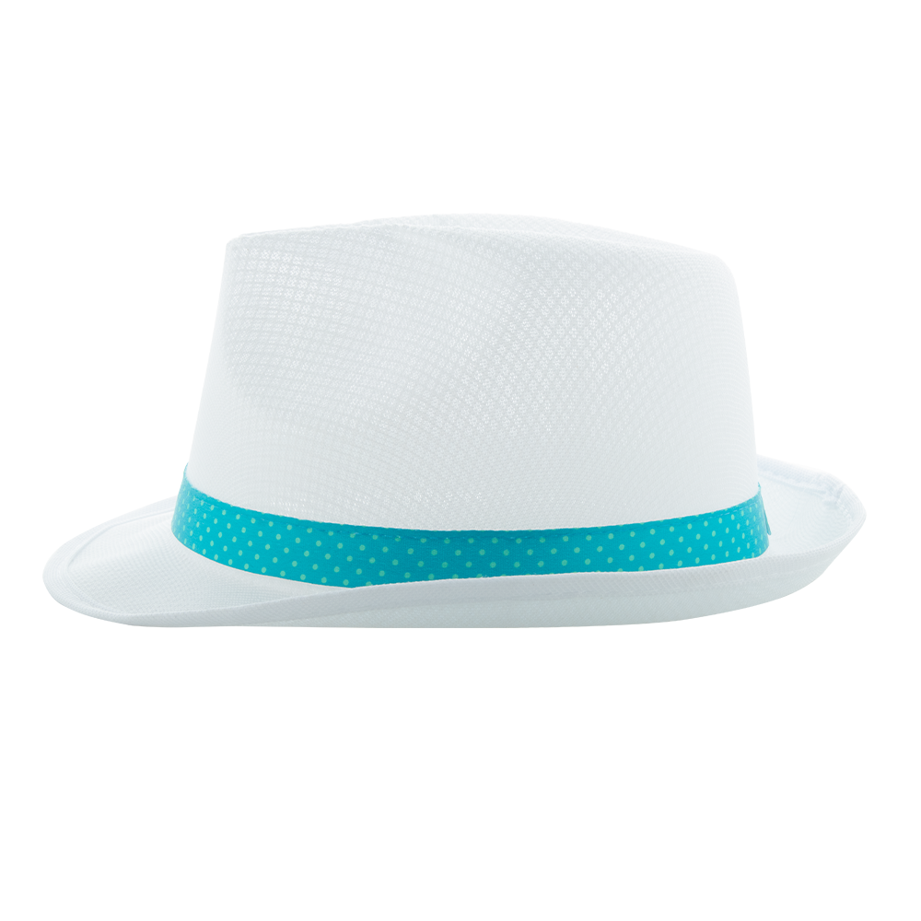
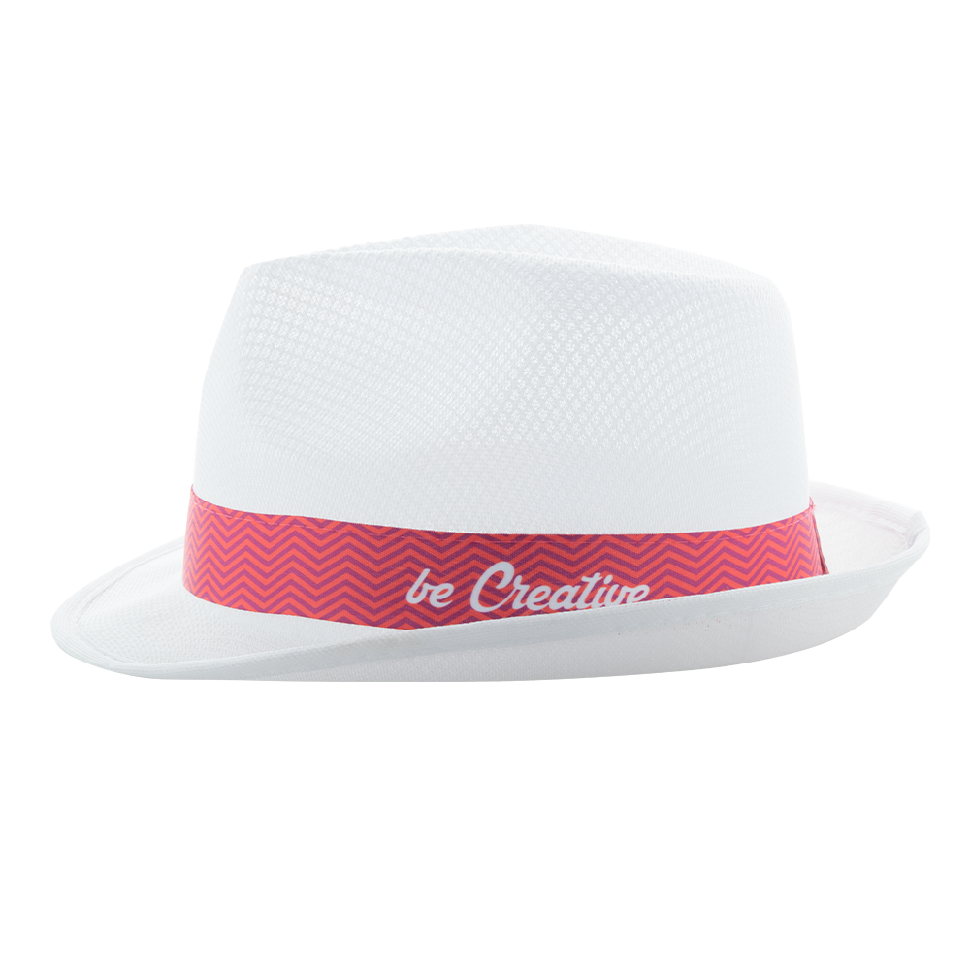
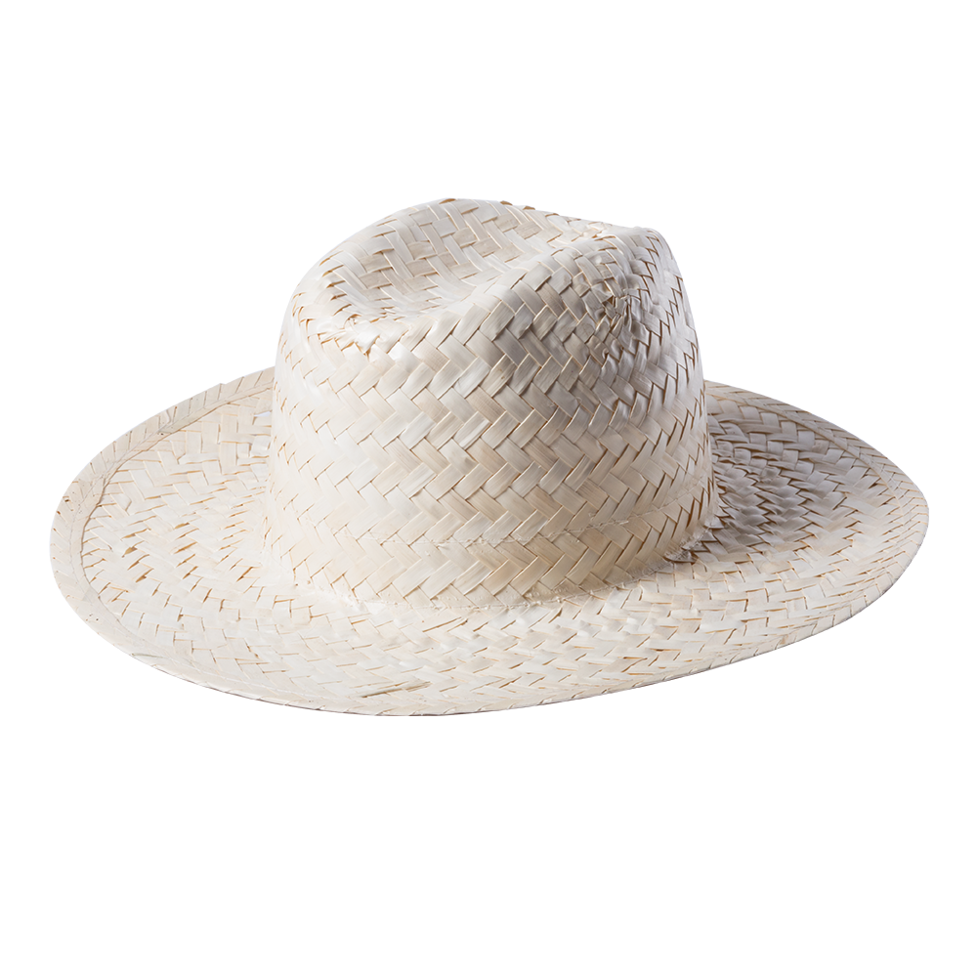
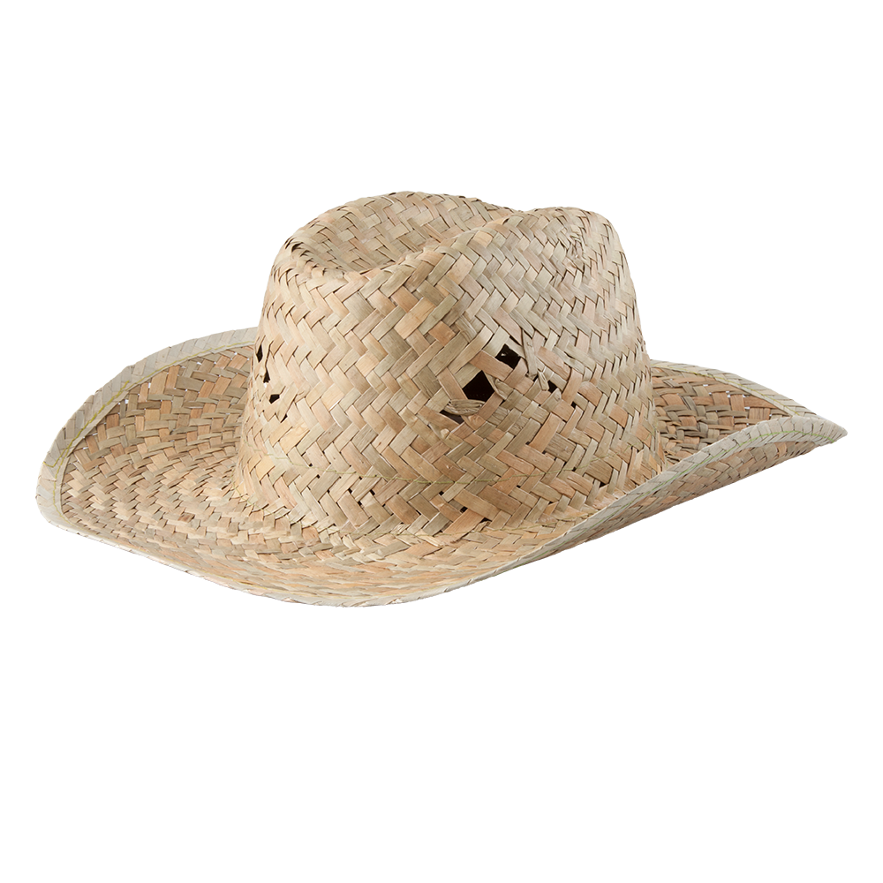
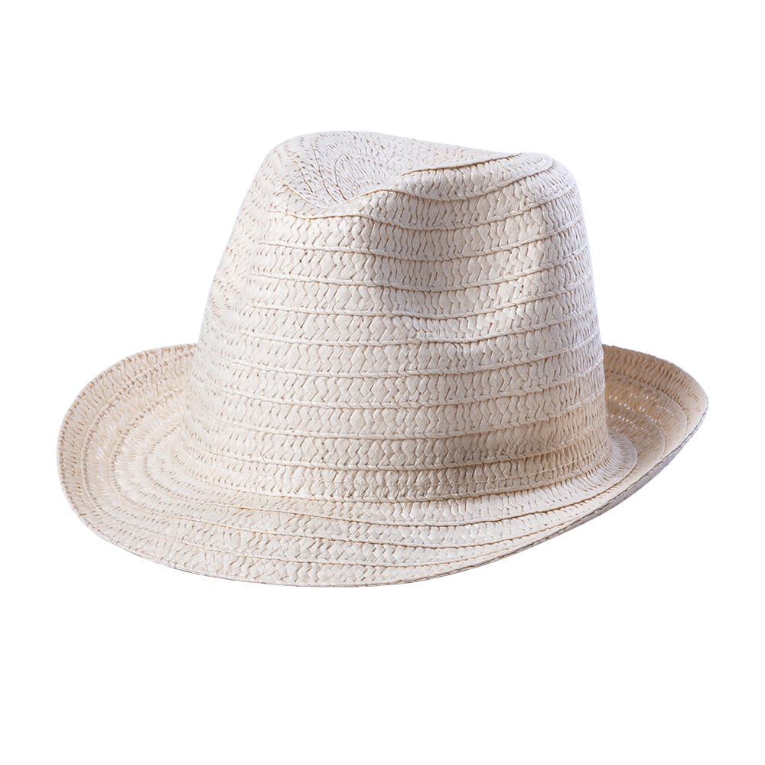
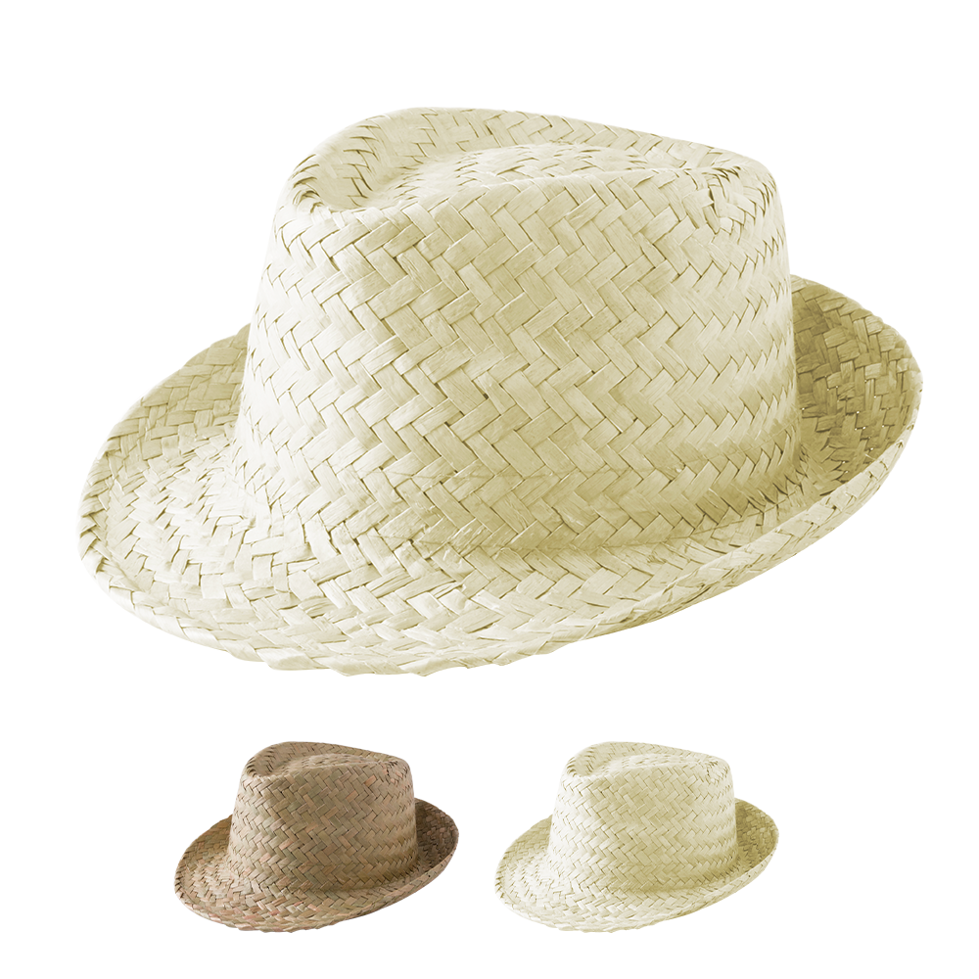
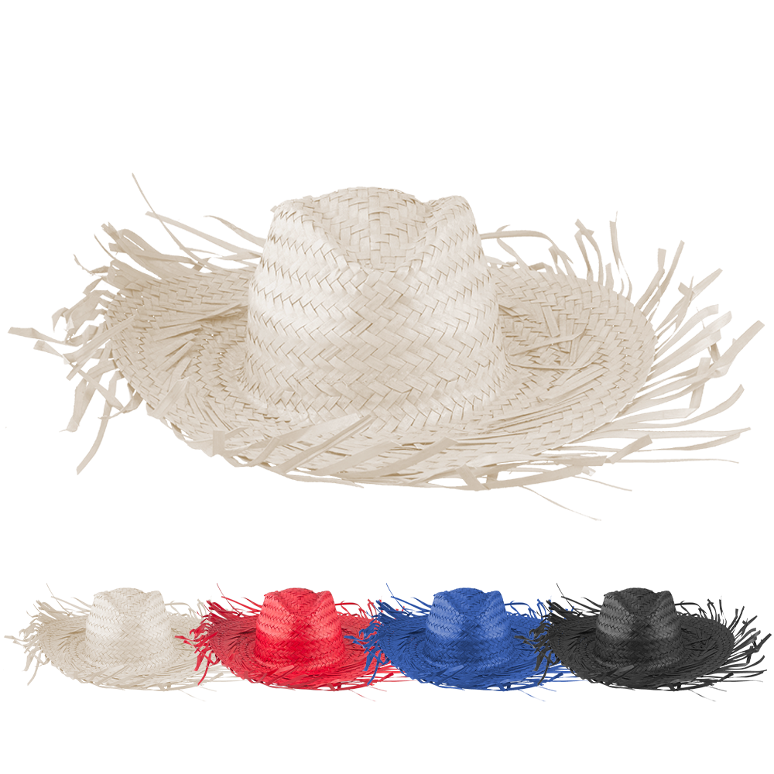
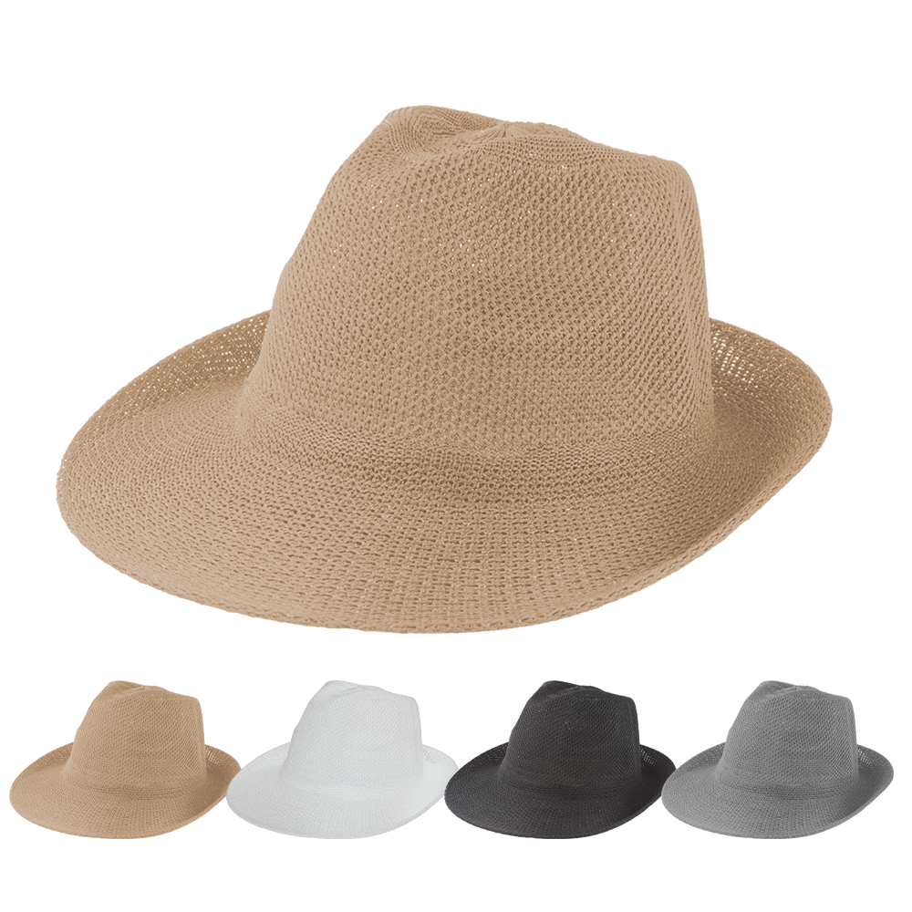
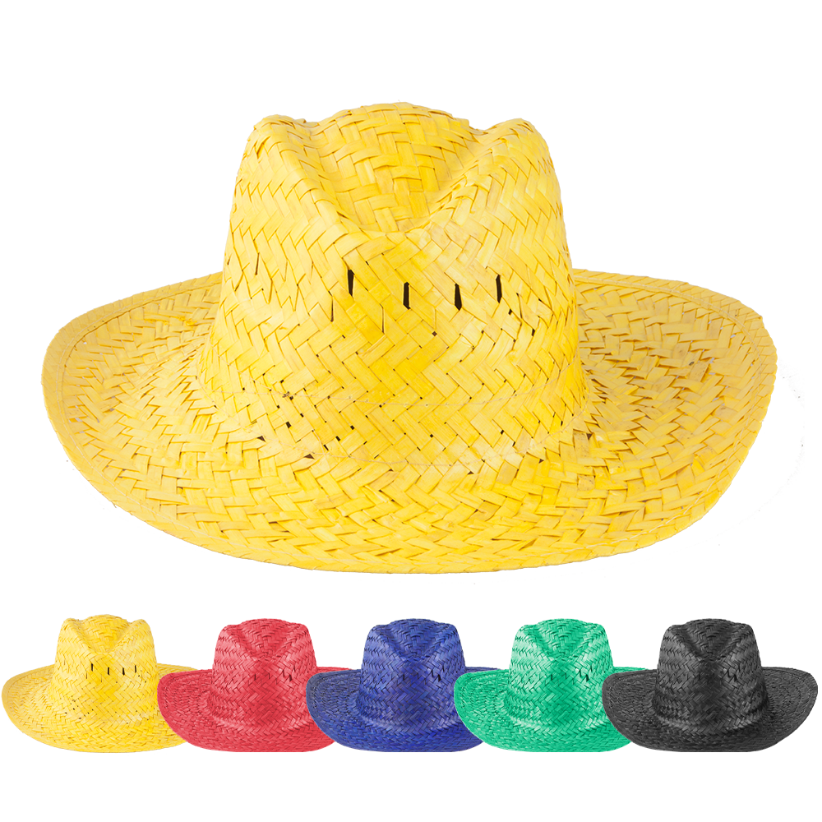
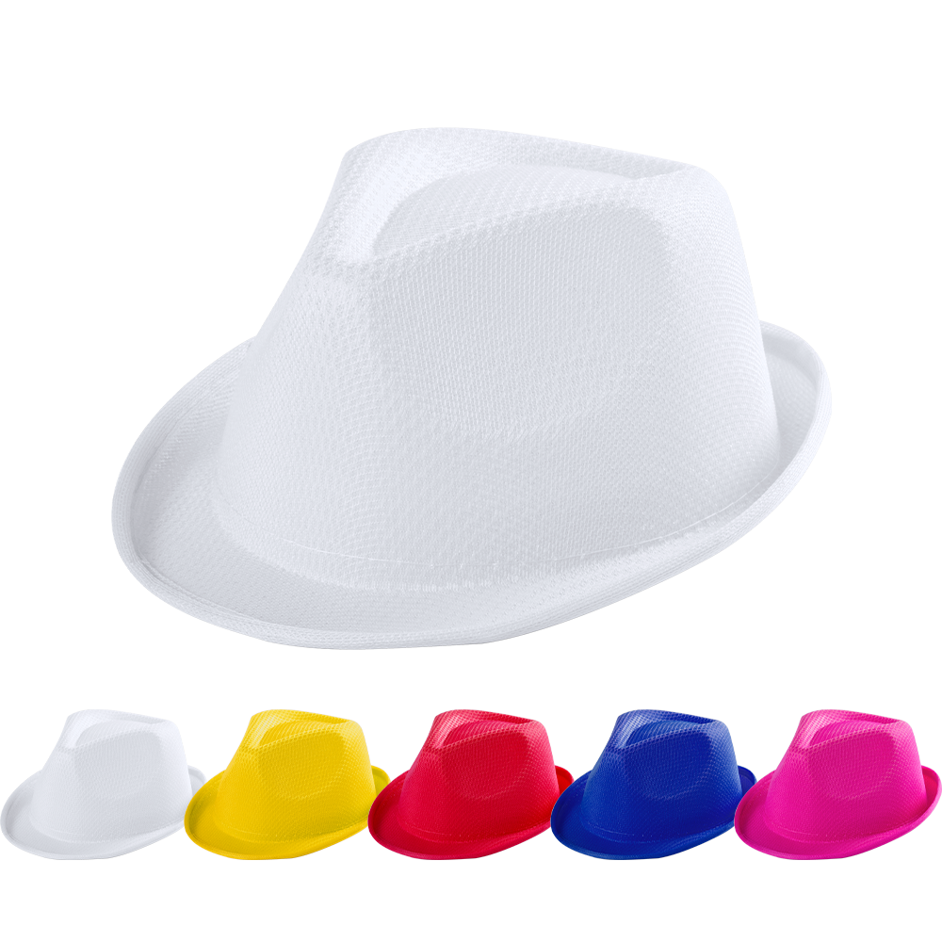
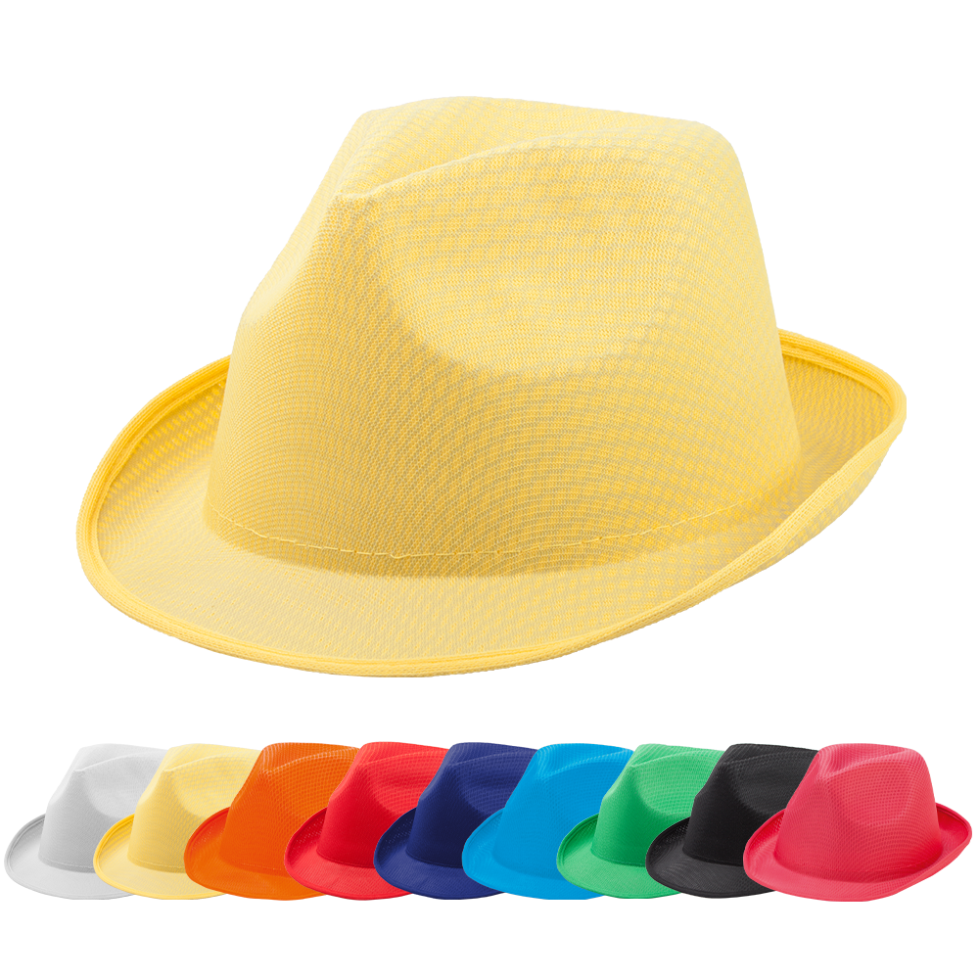
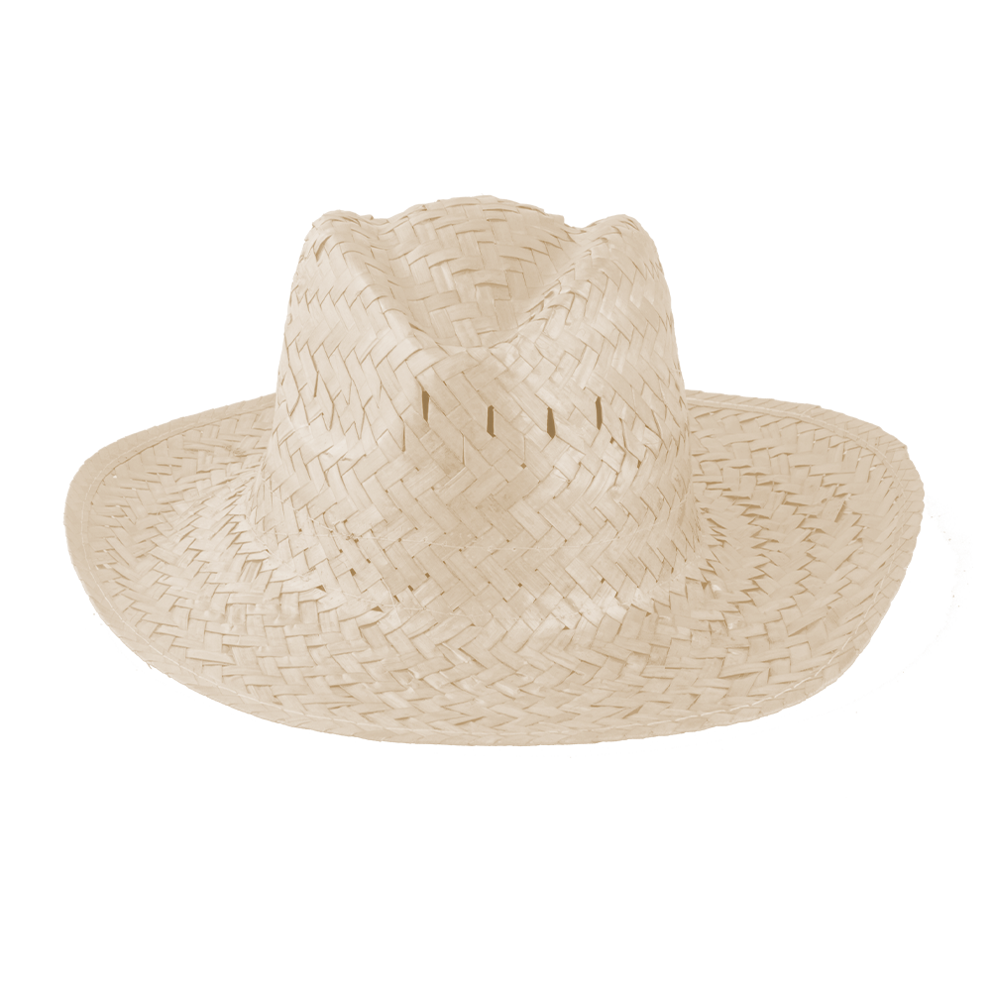
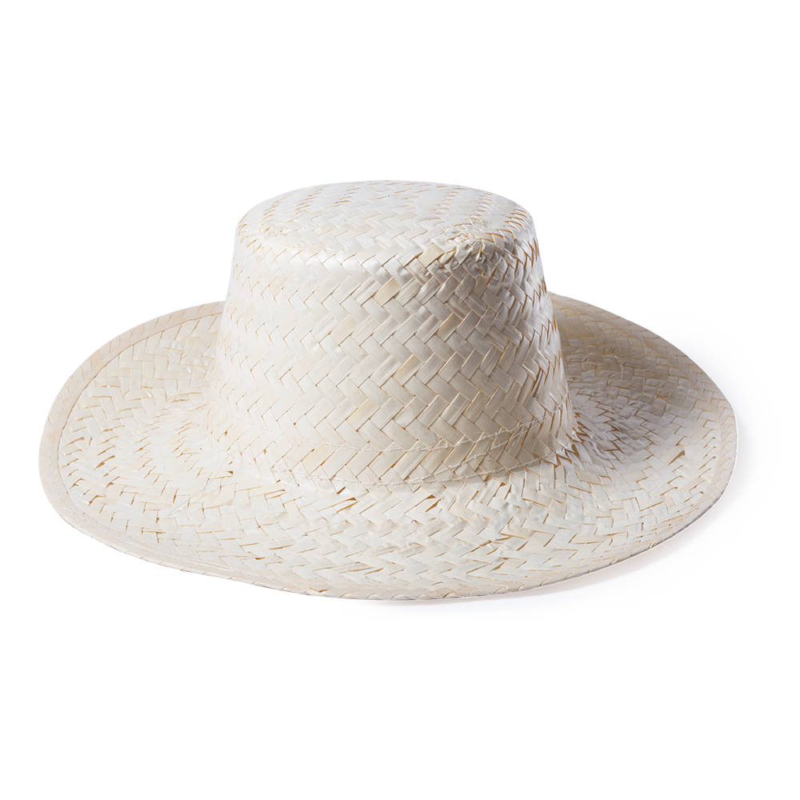
Tutaj umieść swoje dane kontaktowe!
Ciesz się słońcem i się zabezpiecz!
Modny kapelusz przyciągnie wzrok gdziekolwiek pójdziesz. Wyjątkowa tasiemka na kapelusz sprawi, że będzie bardziej wyjątkowy i zapamiętany. Oferujemy sublimacyjne tasiemki do kapeluszy w specjalnej promocyjnej cenie, w ograniczonym czasie.
Subrero
AP718139
Subrero XL
AP718367
Dimsa
AP781818
Bull
AP741009
Licem
AP721194-00
Zelio
AP741918
Filagarchado
AP761984
Timbu
AP791197
Splash
AP761017
Tolvex
AP741828
Braz
AP791198
Lua
AP761986
Dabur
AP781821
Tutaj umieść swoje warunki promocji!
.......
.......
……
www.WriteYourWebsiteHere.com

